Slide 1
아두이노(Arduino) 소개

Slide 2
아두이노 소개
오픈소스를 기반으로 한 단일 보드 마이크로컨트롤러
작은 컴퓨터
80년대 중후반에 나온 80286PC(16MHz) 정도의 속도로 동작하는 컴퓨터
메모리나 저장공간, 입출력 장치가 매우 제한적이거나 없는 대신 다른 LED, 모터, 입력장치, 출력장치 등등을 제어하는데 특화된 컴퓨터
설계도가 모두 공개되어 있는 오픈 하드웨어
정식 아두이노 보드와 아두이노 호환 보드

Slide 3
아두이노를 동작시키기 위한 과정
아두이노와 각종 장치들(LED, 모터, 센서, 모듈 등등)을 연결
아두이노 개발환경(Integrated Development Environment, 통합개발환경)을 실행
아두이노에 연결된 장치들을 원하는 대로 동작하도록 스케치(Sketch, 소스코드) 작성
아두이노 개발환경에서 스케치 컴파일
아두이노 개발환경에서 컴파일된 바이너리를 아두이노 보드에 업로드
아두이노가 스케치대로 동작
아두이노와 센서, 모듈을 연결
소스코드를 작성
컴파일
아두이노에 업로드

Slide 4
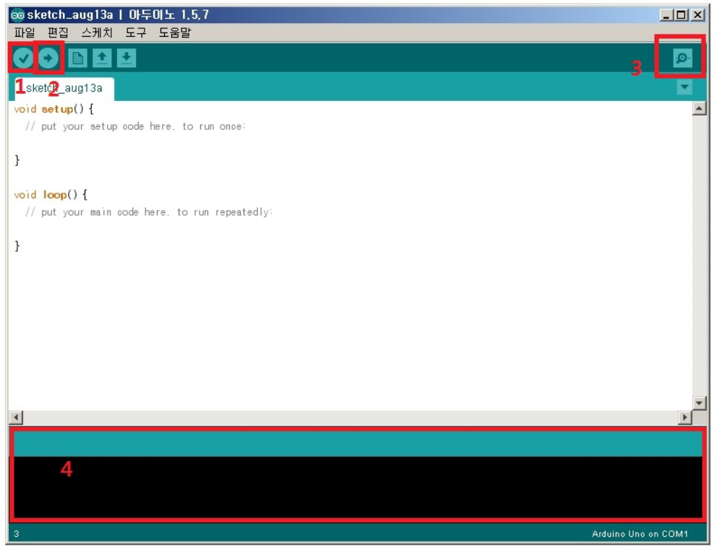
아두이노 개발환경
https://www.arduino.cc/en/Main/Software
컴파일 버튼 소스코드를 컴파일 문법적인,구조적인 에러 확인
업로드 버튼 컴파일 + 업로드 과정을 순서대로 실행 업로드가 성공적으로 끝나면 4번 영역에 '업로드 완료' 메시지가 표시
시리얼 모니터 버튼 Serial.write(), Serial.println() 등의 함수를 사용해서 serial 출력 보통 디버깅 용도로 사용
메시지 영역 알림 메시지나 컴파일, 업로드 결과 등등 메시지가 표시되는 영역

Slide 5
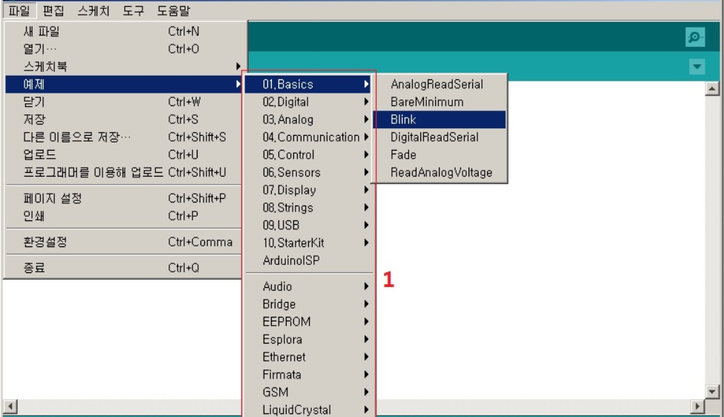
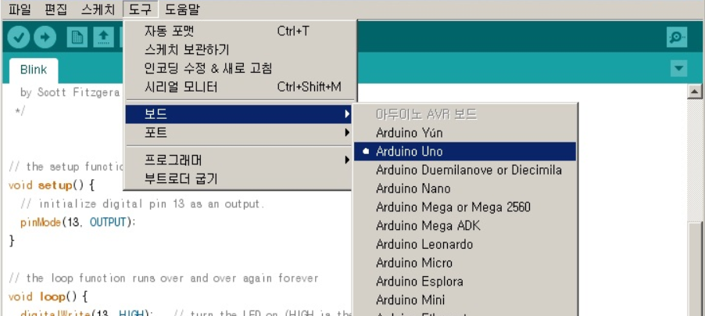
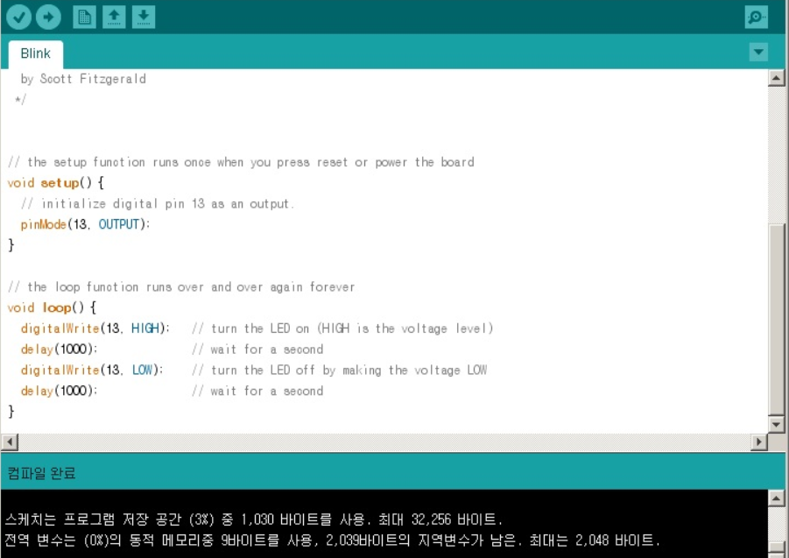
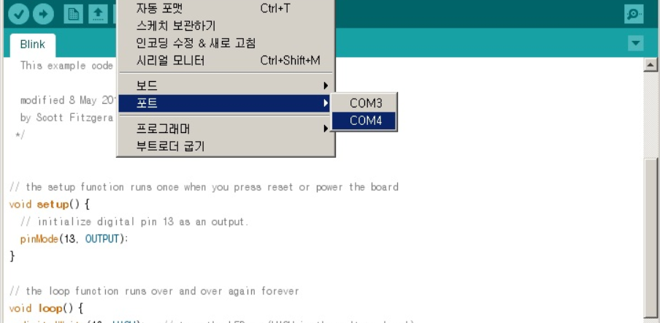
아두이노 기본예제

Slide 6
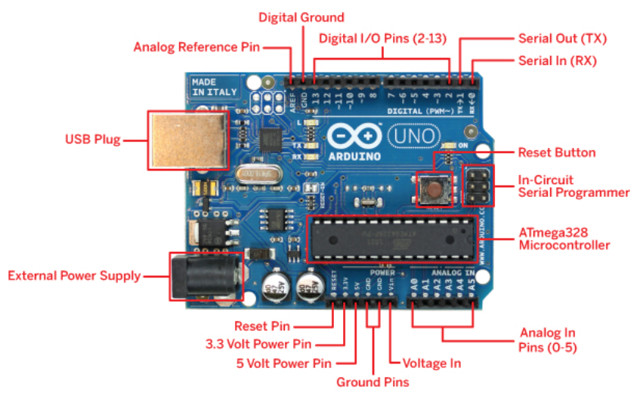
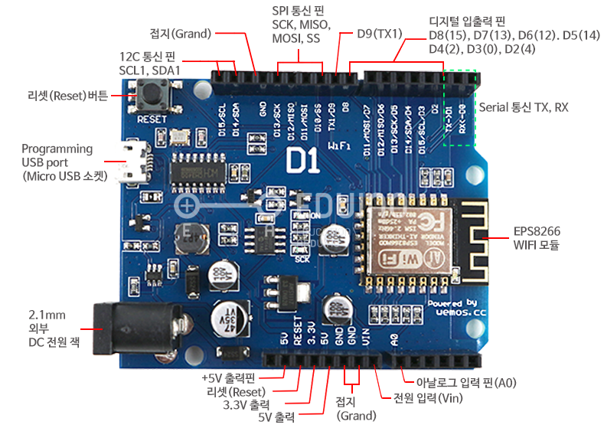
아두이노 UNO와 아두이노 UNO WiFi D1 R1

Slide 7
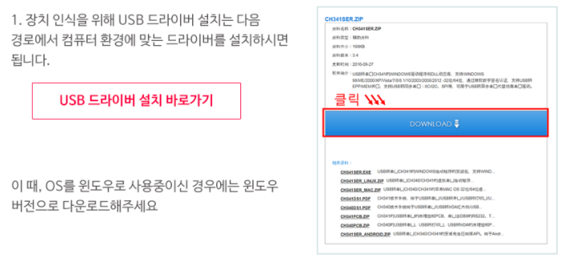
아두이노 UNO WiFi D1 R1 환경구축
http://www.wch.cn/download/CH341SER_ZIP.html

Slide 8
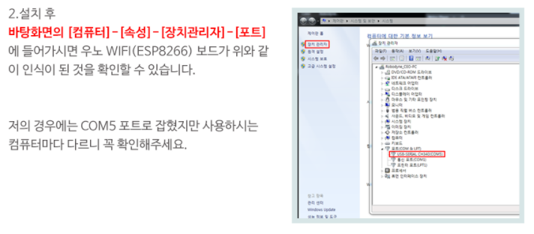
아두이노 UNO WiFi D1 R1 환경구축

Slide 9
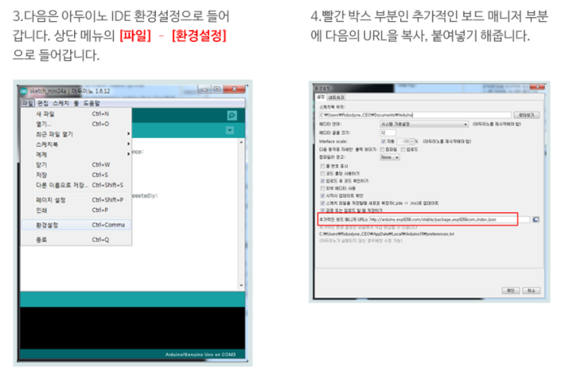
아두이노 UNO WiFi D1 R1 환경구축
http://arduino.esp8266.com/stable/package_esp8266com_index.json

Slide 10
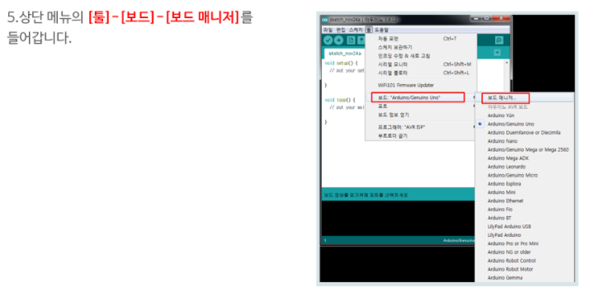
아두이노 UNO WiFi D1 R1 환경구축

Slide 11
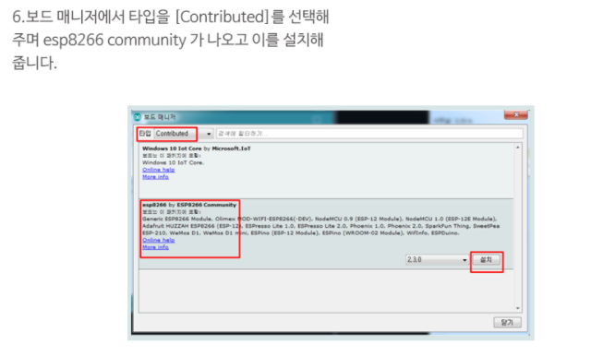
아두이노 UNO WiFi D1 R1 환경구축

Slide 12
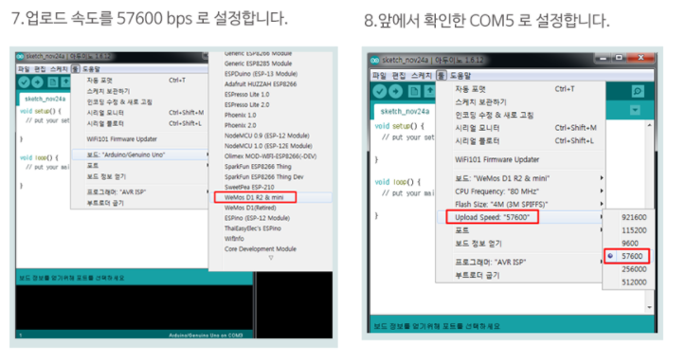
아두이노 UNO WiFi D1 R1 환경구축

Slide 13
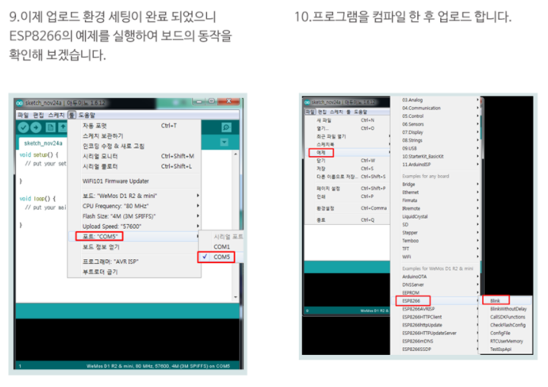
아두이노 UNO WiFi D1 R1 환경구축

Slide 14
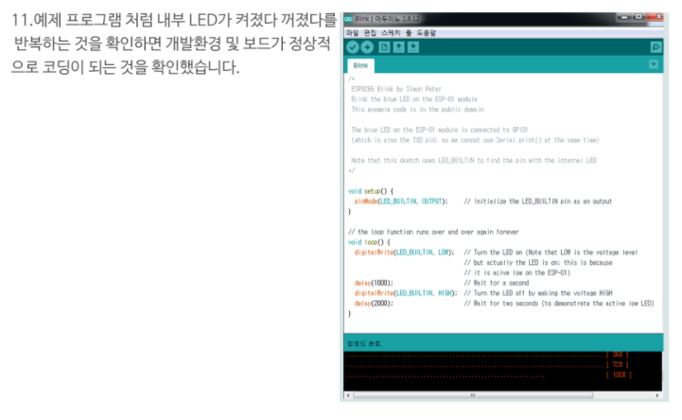
아두이노 UNO WiFi D1 R1 환경구축

Slide 15
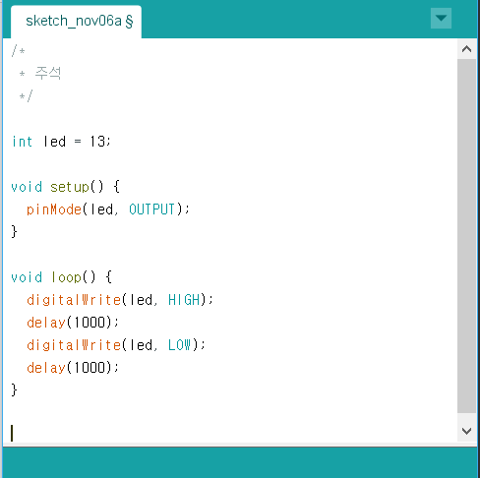
아두이노 소스의 기본구조
보통 전역변수나 라이브러리 헤더 include. 클래스 인스턴스 선언하는 공간
아두이노에 전원이 들어오거나 reset 되었을 때 처음 1회만 실행되는 함수
아두이노가 가진 pin 들을 초기화하거나 소스코드 내에서 사용되는 변수 및 각종 하드웨어를 초기화
setup이 실행된 후 무한 반복해서 호출되는 함수
아두이노가 동작하는 동안 실행 될 핵심 동작코드가 위치

Slide 16
LED 제어하기(DIGITALWRITE)

Slide 17

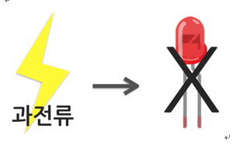
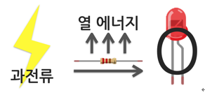
아두이노 부품-LED
매우 작은 전류를 사용하며 빛을 발산하는 부품
LED를 배터리라 전원소스에 직접 연결하면 LED는 타버리게 됨
저항을 이용하여 LED로 들어오는 전류의 양을 제한
다리가 더 길다

Slide 18

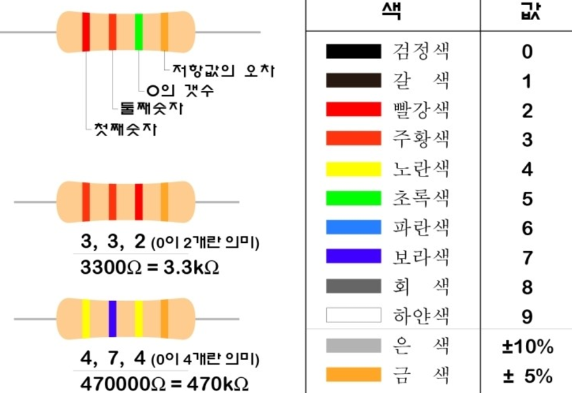
아두이노 부품-저항
전기의 흐름을 방해하는 부품
LED와 다르게 저항에는 극성이 없음
저항의 값은 저항에 색칠되어 있는 컬러로 확인

Slide 19
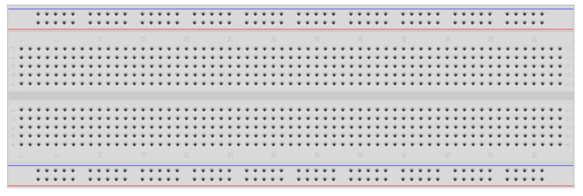
아두이노 부품-브레드보드
0.25센티미터 간격으로 구멍이 나있는 플라스틱으로 된 틀 아래에 전류가 흐를 수 있는 라인이 배치된 납땜이 필요 없는 형태의 기판

Slide 20
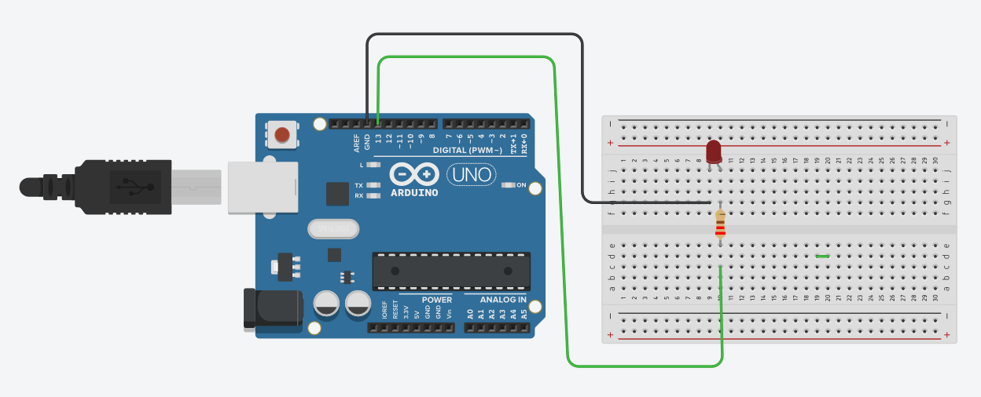
LED 불 깜빡이기
저항은 LED의 음극,
양극 어느 쪽이든
위치하기만 하면 LED는 동작
220
// the setup function runs once when you press reset or power the board
void setup() {
// initialize digital pin LED as an output.
pinMode(13, OUTPUT);
}
// the loop function runs over and over again forever
void loop() {
digitalWrite(13, HIGH); // turn the LED on (HIGH is the voltage level)
delay(1000); // wait for a second
digitalWrite(13, LOW); // turn the LED off by making the voltage LOW
delay(1000); // wait for a second
}

Slide 21
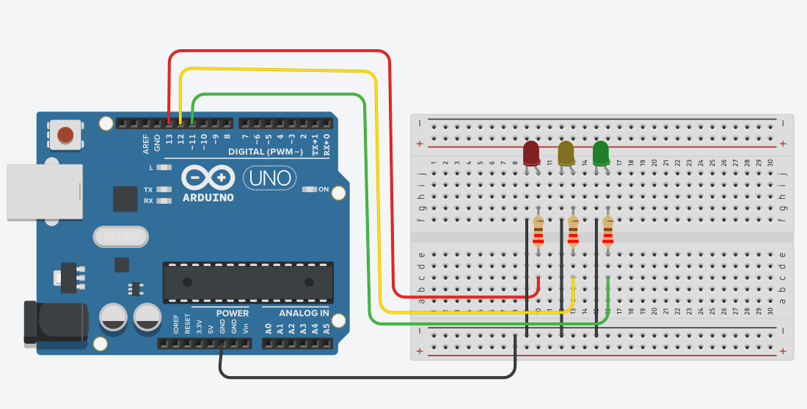
3색 LED 깜빡이기

Slide 22
수동부저

Slide 23
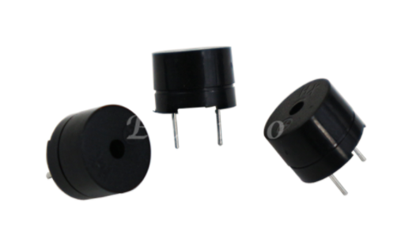
아두이노 수동 부저(피에조 부저 / Arduino Passive Buzzer)
피에조부저를 이용해서 간단하게 소리를 낼 수가 있음
극성이 있음

Slide 24
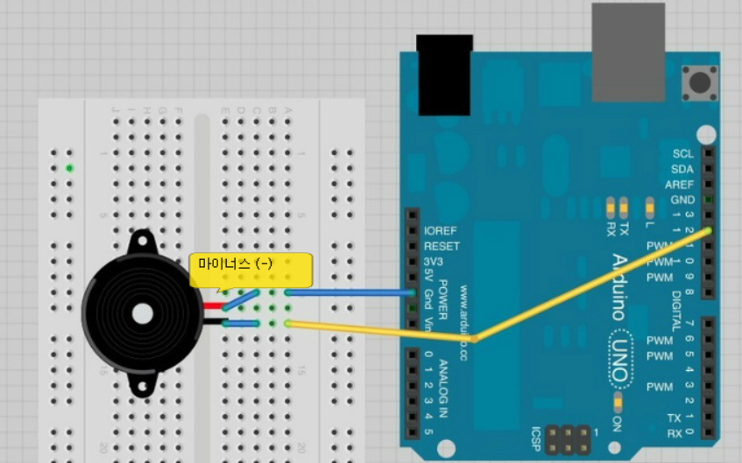
실로폰
int Buzzer_Pin = 12; // 부저의 +측에 연결된 핀
int Tones[8] = {261, 294, 330, 349, 392, 440, 494, 523};
int Tones_Number; // Tones에 들어갈 변수
void setup() {
// put your setup code here, to run once:
}
void loop() {
/*도 레 미 파 솔 라 시 도를 연속적으로 연주한다.*/
for(Tones_Number=0; Tones_Number<8; Tones_Number++){
tone(Buzzer_Pin,Tones[Tones_Number]); // tone(출력 핀(Pin) 번호, 주파수 값)
delay(500);
}
noTone(Buzzer_Pin);
delay(1000);
}

Slide 25
버튼제어하기(DIGITALREAD)

Slide 26
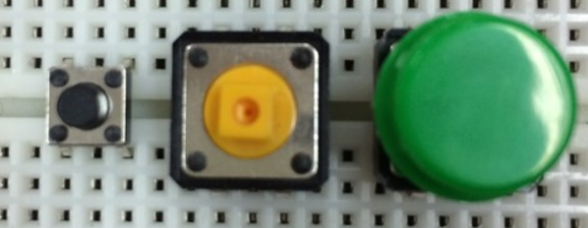
아두이노 부품-push 버튼
스위치를 누르면 on 누르지 않으면 off
버튼은 한쪽 면에 있는 다리끼리는 연결
서로 다른 면의 다리는 버튼을 눌러야만 연결
버튼을 누르면 5v 전류가 다른 면 핀으로 연결되므로 on 상태로(1, 5V, HIGH)

Slide 27
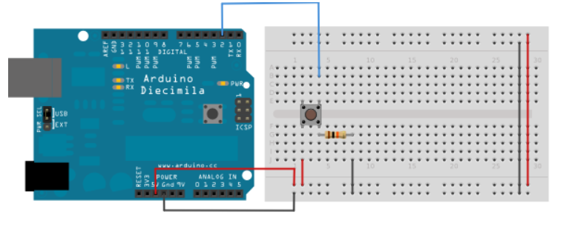
버튼 입력
10k
/*
DigitalReadSerial : Reads a digital input on pin 2, prints the result to the serial monitor
*/
// digital pin 2 has a pushbutton attached to it. Give it a name:
int pushButton = 2;
void setup() {
// initialize serial communication at 9600 bits per second:
Serial.begin(9600);
// make the pushbutton's pin an input:
pinMode(pushButton, INPUT);
}
void loop() {
// read the input pin:
int buttonState = digitalRead(pushButton);
// print out the state of the button:
Serial.println(buttonState);
delay(1); // delay in between reads for stability
}

Slide 28
적외선 모션 감지 센서

Slide 29
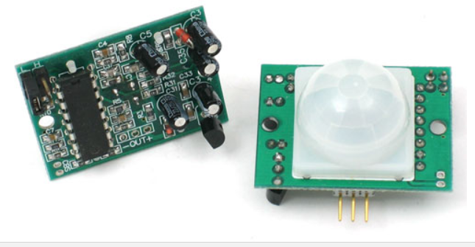
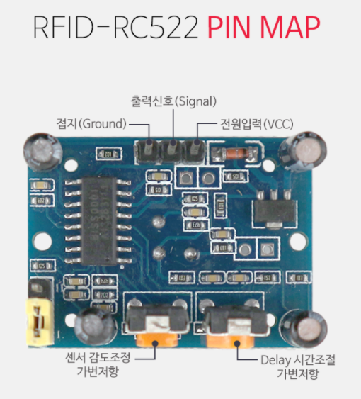
아두이노 부품-모션감지센서
IR(InfraRed, 적외선) 을 이용한 모션감지 센서
센서 앞에 사물이 지나가면 적외선의 변화가 생기며 이것을 감지

Slide 30
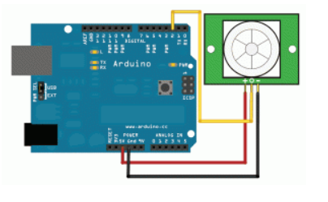
적외선 모션 감지 센서
/*
* PIR sensor tester
*/
int ledPin = 13; // choose the pin for the LED
int inputPin = 5; // choose the input pin (for PIR sensor)
int val = 0; // variable for reading the pin status
void setup() {
pinMode(ledPin, OUTPUT); // declare LED as output
pinMode(inputPin, INPUT); // declare sensor as input
}
void loop(){
val = digitalRead(inputPin); // read input value
if (val == HIGH) { // check if the input is HIGH
digitalWrite(ledPin, HIGH); // turn LED ON
} else {
digitalWrite(ledPin, LOW); // turn LED OFF
}
}

Slide 31
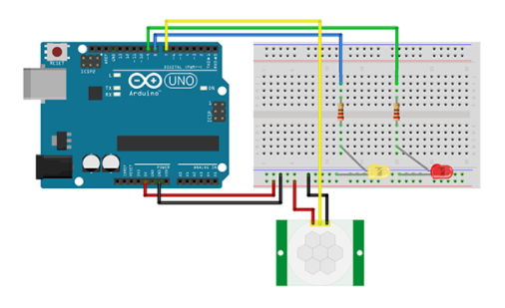
적외선 모션 감지센서와 LED
int ledPin1 = 9; // 1번 LED
int ledPin2 = 8; // 2번 LED
int inputPin = 7; // 센서 신호핀
int pirState = LOW; // 센서 초기상태는 움직임이 없음을 가정
int val = 0; // 센서 신호의 판별을 위한 변수
void setup(){
pinMode(ledPin1, OUTPUT); // 1번 LED를 출력으로 설정
pinMode(ledPin2, OUTPUT); // 2번 LED를 출력으로 설정
pinMode(inputPin, INPUT); // 센서 Input 설정
Serial.begin(9600); // 시리얼 통신, 속도는 9600
}
void loop(){
val = digitalRead(inputPin); // 센서 신호값을 읽어와서 val에 저장
if (val == HIGH) { // 센서 신호값이 HIGH면(인체 감지가 되면)
digitalWrite(ledPin1, HIGH); // 1번 LED ON
digitalWrite(ledPin2, LOW); // 2번 LED OFF
if (pirState == LOW){
Serial.println("Welcome!"); // 시리얼 모니터 출력
pirState = HIGH;
}
}
else { // 센서 신호값이 LOW면(인체감지가 없으면)
digitalWrite(ledPin1, LOW); // 1번 LED OFF
digitalWrite(ledPin2, HIGH); // 2번 LED ON
if (pirState == HIGH){
Serial.println("Good Bye~"); // 시리얼 모니터 출력
pirState = LOW;
}
}
}

Slide 32
온도 감지 센서

Slide 33
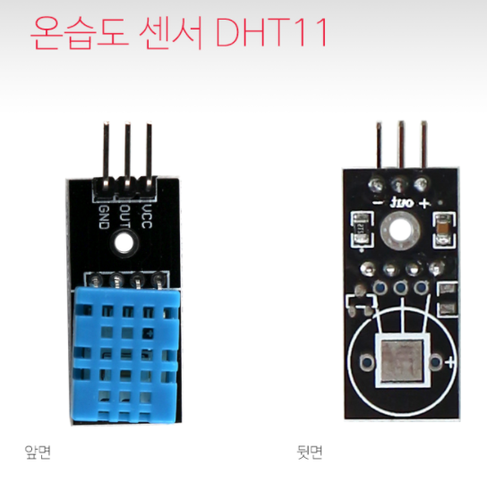
아두이노 부품-온도감지센서
정전식 습도 센서와 써미스터(thermistor)를 사용하여 대기온도를 측정
측정값을 디지털 센서 신호로 출력

Slide 34
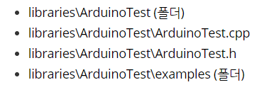
라이브러리 추가
라이브러리
특정 목적을 위해 사용되는 파일들을 모아놓은 집합
새로운 센서를 쓸 때 우리가 직접 컨트롤 하기에는 너무 복잡하기 때문에 이런 일을 쉽게 할 수 있도록 해주는 라이브러리들을 사용
라이브러리 설치 방법
[스케치 - 라이브러리 가져오기] 메뉴로 설치
[스케치 - 라이브러리 가져오기 - 라이브러리 추가...] 메뉴를 선택합니다. 그리고 다운로드 받은 라이브러리 ZIP 파일의 위치를 지정
직접 설치
아두이노 개발환경을 종료
[아두이노 설치폴더\libraries] 폴더로 이동
라이브러리 폴더를 만들어 파일을 넣으면 아두이노 개발환경이 시작할 때 인식
아두이노 개발환경을 실행하고 [스케치 - 라이브러리 가져오기] 메뉴를 확인
예제는 [파일 - 예제] 메뉴를 확인

Slide 35
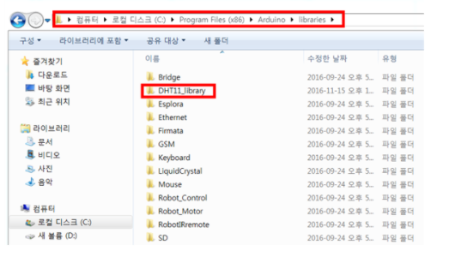
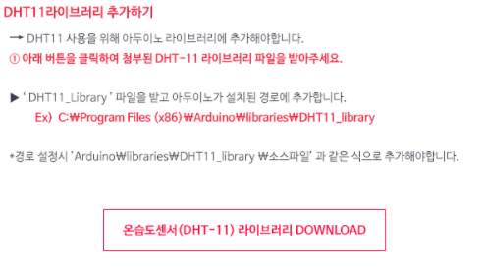
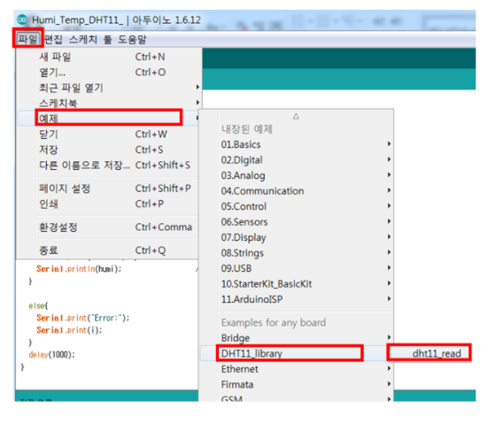
DH11 라이브러리 추가

Slide 36
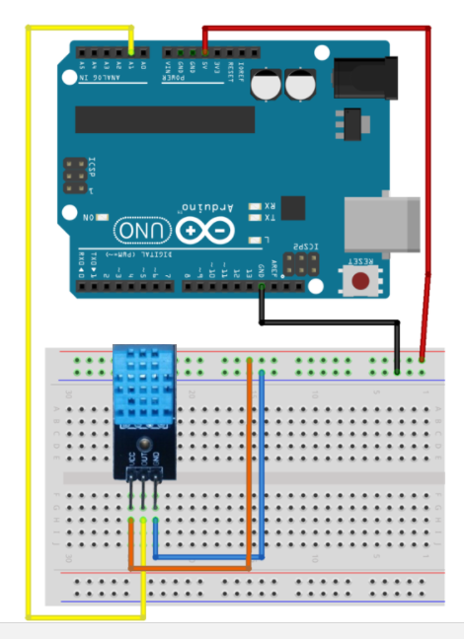
온도 습도 측정
#include <DHT11.h>
int pin=4;
DHT11 dht11(pin);
void setup()
{
Serial.begin(9600);
}
void loop()
{
int err;
float temp, humi;
if((err=dht11.read(humi, temp))==0)
{
Serial.print("temperature:");
Serial.print(temp);
Serial.print(" humidity:");
Serial.print(humi);
Serial.println();
}
else
{
Serial.println();
Serial.print("Error No :");
Serial.print(err);
Serial.println();
}
delay(DHT11_RETRY_DELAY); //delay for reread
}

